Slide 1
21-6
These materials are by the Kongki Ka Project and are made available to you under the terms of the Creative Commons Attribution ShareAlike license 4.0.
You have permission to share and redistribute these materials in any format and to make reasonable revisions and adaptations of this translation, provided that:
You include the above licence and source information.
If you redistribute these materials or create derivatives, you must distribute your contributions under the same license as the original.
The Holy Bible, Berean Standard Bible, BSB is produced in cooperation with Bible Hub, Discovery Bible, OpenBible.com, and the Berean Bible Translation Committee. This text of God's Word has been dedicated to the public domain.
Tibetan text is from the The Holy Bible in Modern Literary Tibetan, New Tibetan Bible translation.
This translation is made available under the terms of the Creative Commons Attribution-NonCommercial-NoDerivatives 4.0 International license.
Notes:
Checked Kham
, change title and add pics chanage list
21 Elijah
1. Elijah comes to Ahab - 1 Kings 16:28 – 17:1 (Left Top)
2. Ravens feed Elijah – 1 Kings 17:2-7 (Center Top)
3. Elijah and the widow – 1 Kings 17:8-24 (Right Top)
4. Mt. Carmel – 1 Kings 18:17-40 (Right Center)
5. Rain comes – 1 kings 18:41-46 (Right Bottom)
6. Elisha called – 1 Kings 19:19-21 (Left Bottom)
7. Elijah taken up to Heaven - 2 Kings 2:1-13 (Left Center)

Slide 2
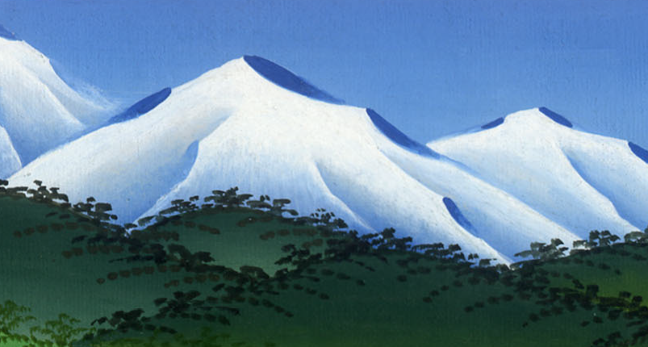
རྒྱལ་རབས་དང་པོ། 19
ཨེ་ལི་ཡཱ་རི་བོ་སི་ནཨའི་སྟེང་དུ་ཕེབས་པ།

Slide 3
1 KINGS 19
Elijah Runs Away to Mount Horeb and an angel give him food
རྒྱལ་རབས་དང་པོ། 19
ཨེ་ལི་ཡཱ་རི་བོ་སི་ནཨའི་སྟེང་དུ་ཕེབས་པ།

Slide 4
རྒྱལ་རབས་དང་པོ། 19
ཨེ་ལི་ཡཱ་རི་བོ་སི་ནཨའི་སྟེང་དུ་ཕེབས་པ།
This work is licensed under a Creative Commons Attribution-ShareAlike 4.0 International License

Slide 5
1Now Ahab told Jezebel everything that Elijah had done and how he had killed all the prophets with the sword.
1དེ་ནས་ཨ་ཧབ་ཀྱིས་ཡེ་ཟི་བེལ་ལ། ཨེ་ལི་ཡཱས་ཅི་བྱས་པ་ཐམས་ཅད་དང་ཇི་ལྟར་ལུང་སྟོན་པ་ཐམས་ཅད་རལ་གྲིས་བསད་པའི་གཏམ་སྨྲས་པ་དང་།

Slide 6
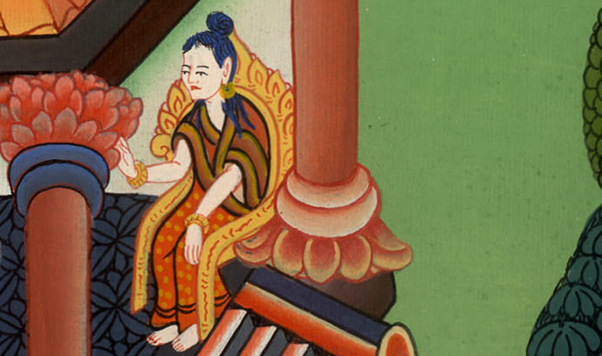
རྒྱལ་རབས་དང་པོ། 19:1

Slide 7
2So Jezebel sent a messenger to Elijah, saying, “May the gods deal with me, and ever so severely, if by this time tomorrow I do not make your life like the lives of those you killed!”
2ཡེ་ཟི་བེལ་གྱིས་ཨེ་ལི་ཡཱ་ལ་བང་ཆེན་བཏང་ནས། གལ་ཏེ་སང་ཉིན་གྱི་དུས་འདི་ལ། དེ་དག་གི་སྲོག་བཅད་པ་ལྟར་ཁྱོད་ཀྱི་སྲོག་ཀྱང་མ་བཅད་ན། ལྷ་རྣམས་ཀྱིས་ང་ལ་འདིའམ་འདི་ལས་ལྷག་པ་ཞིག་མཛད་པར་ཤོག་ཅེས་སྨྲས།

Slide 8
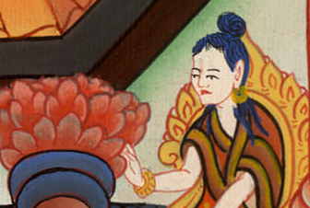
རྒྱལ་རབས་དང་པོ། 19:2

Slide 9
3And Elijah was afraid and ran for his life. When he came to Beersheba in Judah, he left his servant there,
3དེར་ཨེ་ལི་ཡཱ་འཇིགས་སྣང་སྐྱེས་ཤིང་ཡར་ལངས་ཏེ་སྲོག་ཐར་བའི་ཆེད་དུ་ཡ་ཧུ་དཱའི་ཁོངས་གཏོགས་པེར་ཤ་བཱ་རུ་ཕྱིན་པ་དང་། རང་གི་ཞབས་ཕྱི་དེར་བཞག་ཅིང་།

Slide 10
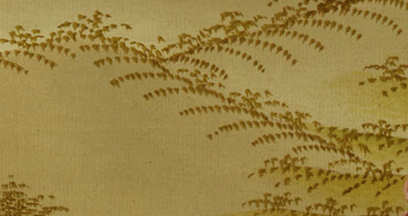
རྒྱལ་རབས་དང་པོ། 19:3

Slide 11
4while he himself traveled on a day’s journey into the wilderness. He sat down under a broom tree and prayed that he might die. “I have had enough, Lord,” he said. “Take my life, for I am no better than my fathers.”
4ཁོང་ནི་དབེན་སྟོང་དུ་ཉིན་གཅིག་གི་ལམ་ལ་སོང་ཞིང་། ཤུག་སྡོང་ཞིག་གི་འོག་ཏུ་བསྡད་ནས་རང་འཆི་བའི་ཕྱིར་གསོལ་བ་བཏབ་སྟེ། ཀྱེ་དཀོན་མཆོག་ཡ་ཝཱེ་ལགས། ད་ནི་འགྲིག་སོང་། བདག་ནི་བདག་གི་མེས་པོ་རྣམས་ལས་བཟང་པོ་མིན་པས། བདག་གི་སྲོག་བཞེས་སུ་གསོལ་ཞེས་ཞུས་པ་དང་།

Slide 12
རྒྱལ་རབས་དང་པོ། 19:4

Slide 13
5Then he lay down under the broom tree and fell asleep.
Suddenly an angel touched him and said, “Get up and eat.”
5ཤུག་སྡོང་དེའི་འོག་ཏུ་ཉལ་ནས་གཉིད་དུ་ཡུར་བ་ན། ཀྱེ་ཧོ། ཕོ་ཉ་ཞིག་གིས་ཁོང་ལ་རེག་ནས། ཡར་ལོངས་ལ་ཁ་ཟས་སྤྱོད་པར་གྱིས་ཞེས་བསྒོས་སོ། །

Slide 14
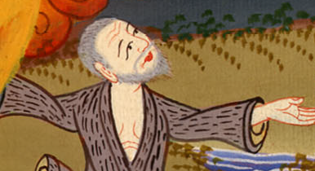
རྒྱལ་རབས་དང་པོ། 19:5

Slide 15
6And he looked around, and there by his head was a cake of bread baked over hot coals, and a jar of water. So he ate and drank and lay down again.
6དེ་ནས་ཁོང་གིས་བལྟས་པའི་ཚེ། ཀྱེ་ཧོ། རང་གི་མགོའི་འགྲམ་དུ་སོལ་བས་བསྲེགས་པའི་བག་ལེབ་ཅིག་དང་ཆུ་བུམ་པ་གང་ཡོད་པ་མཐོང་ནས། ཁོང་ཡར་ལངས་ཏེ་བཟའ་བཏུང་སྤྱད་རྗེས་ཡང་བསྐྱར་ཉལ་བ་དང་།

Slide 16
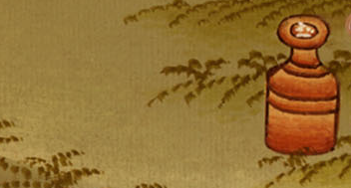
རྒྱལ་རབས་དང་པོ། 19:6

Slide 17
7A second time the angel of the Lord returned and touched him, saying, “Get up and eat, or the journey will be too much for you.”
7དཀོན་མཆོག་ཡ་ཝཱེའི་ཕོ་ཉ་ཐེངས་གཉིས་པར་བྱོན་ནས་ཁོང་ལ་རེག་པ་དང་། ཁྱོད་རང་འགྲོ་སའི་ལམ་ཐག་ཤིན་ཏུ་རིང་བས། ཡར་ལོངས་ལ་ཁ་ཟས་སྤྱོད་ཅིག་ཅེས་བསྒོས་པར།

Slide 18
རྒྱལ་རབས་དང་པོ། 19:7

Slide 19
8So he got up and ate and drank. And strengthened by that food, he walked forty days and forty nights until he reached Horeb, the mountain of God.
8ཁོང་ཡར་ལངས་ནས་བཟའ་བཏུང་སྤྱད་ཅིང་ཁ་ཟས་དེའི་སྟོབས་ཀྱིས་ཉིན་ཞག་བཞི་བཅུའི་རིང་ལ་སོང་ནས་དཀོན་མཆོག་གི་རི་བོ་སྟེ་ཧོ་རེབ་རི་བོར་ཕྱིན་ཏོ། །

Slide 20
རྒྱལ་རབས་དང་པོ། 19:8

